Slide 1
10. SINIF: 1. ÜNİTE: BASINÇ VE KALDIRMA KUVVETİ-4
Arş. Gör. Dilber Demirtaş

Slide 2
Kazanımlar
10.1.1.4. Durgun akışkanların cisimlere uyguladığı kaldırma kuvvetini açıklar.
b. Öğrencilerin Archiemedes ilkesini açıklamaları sağlanır.
c. Öğrencilerin batma, yüzme ve askıda kalma olaylarını, cisme uygulanan kaldırma kuvveti ile ilişkilendirmeleri sağlanır.
d. Kaldırma kuvveti ile ilgili matematiksel işlemlere girilmez.
e. Öğrencilerin günlük hayattan kaldırma kuvveti ile ilgili problem durumları ortaya koymaları ve çözüm yolları sağlanır.

Slide 3
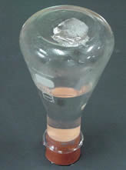
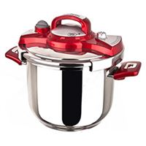
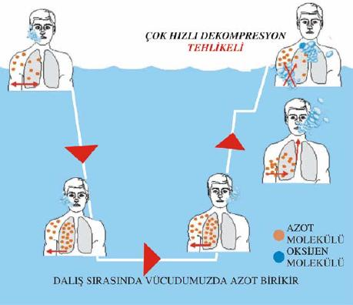
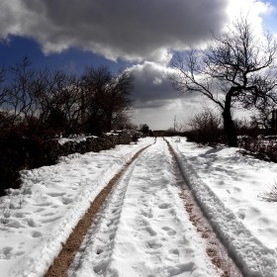
Geçen Haftanın Özeti
Basınç
Basınç
Gaz
Gaz
Sıvı

Slide 4
Neler öğreneceğiz?
Geçen haftanın özeti
Maymun-Fıstık Deneyi
Gemi neden yüzer?
Archiemedes ilkesi
Yüzme, Askıda Kalma, Batma
Yüzme
Askıda Kalma
Batma
Gemi neden yüzer?
Günlük hayattan örnekler
Özet
Soru Çözümü

Slide 5
Maymun-Fıstık Deneyi
Elimizin sığamayacağı ince bir cam tüpün dibinde bulunan fıstığı nasıl alabiliriz?
Video: https://www.youtube.com/watch?v=yrPb41hzYdw
Kaldırma kuvvetinden faydalanarak!!! ☺
Geçen haftanın özeti
Maymun-Fıstık Deneyi
Gemi neden yüzer?
Archiemedes ilkesi
Yüzme, Askıda Kalma, Batma
Yüzme
Askıda Kalma
Batma
Gemi neden yüzer?
Günlük hayattan örnekler
Özet
Soru Çözümü

Slide 6
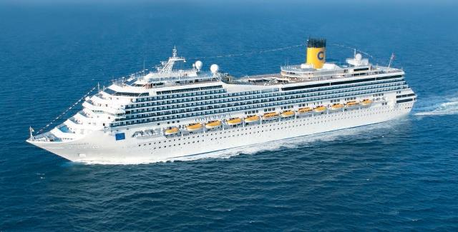
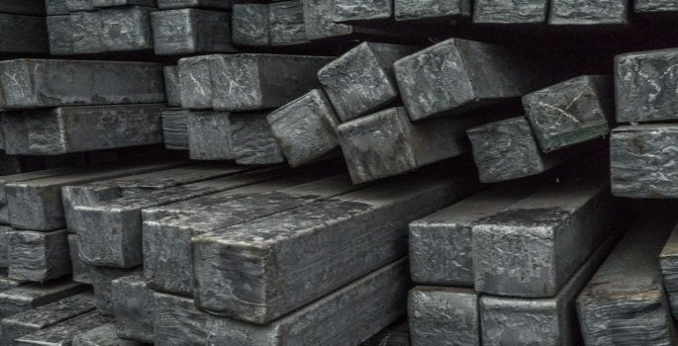
Gemi neden yüzer?
Geçen haftanın özeti
Maymun-Fıstık Deneyi
Gemi neden yüzer?
Archiemedes ilkesi
Yüzme, Askıda Kalma, Batma
Yüzme
Askıda Kalma
Batma
Gemi neden yüzer?
Günlük hayattan örnekler
Özet
Soru Çözümü
Gemi yapımında kullanılan tonlarca demiri bir bütün halinde denizin yüzeyine bırakırsak ne olur?
Yatay şekilde bırakırsak ne olur?
Dikey şekilde bırakırsak ne olur?
Peki gemi neden batmıyor?
Notes:
Batar
Batar
Batar
Bu sorunun cevabını ilerleyen slaytlarda yeri geldiğinde verelim.

Slide 7
Archiemedes İlkesi
Video: https://www.youtube.com/watch?v=ROXYr_SzNW4
Patatesin ağırlığı:
Patatesin su içerisindeki ağırlığı:
Patatese etkiyen kaldırma kuvveti:
Taşan suyun ağırlığı:
Geçen haftanın özeti
Maymun-Fıstık Deneyi
Gemi neden yüzer?
Archiemedes ilkesi
Yüzme, Askıda Kalma, Batma
Yüzme
Askıda Kalma
Batma
Gemi neden yüzer?
Günlük hayattan örnekler
Özet
Soru Çözümü
Kaldırma kuvveti, yer değiştiren suyun ağırlığına eşittir.
Notes:
https://www.youtube.com/watch?v=ROXYr_SzNW4
İzletilecek olan süre : 0.16-1.52
Video izletilirken, yansıda istenilen bilgileri doldurtalım.

Slide 8
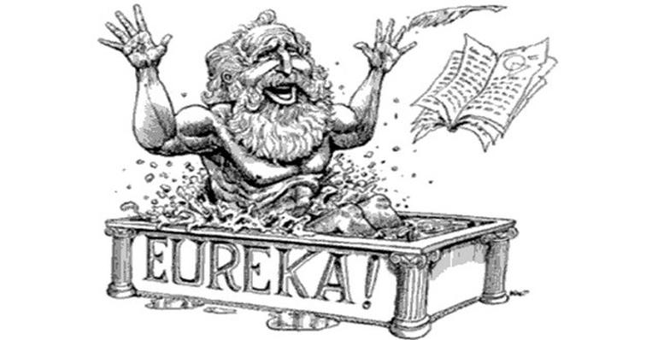
Archiemedes İlkesi
Geçen haftanın özeti
Maymun-Fıstık Deneyi
Gemi neden yüzer?
Archiemedes ilkesi
Yüzme, Askıda Kalma, Batma
Yüzme
Askıda Kalma
Batma
Gemi neden yüzer?
Günlük hayattan örnekler
Özet
Soru Çözümü
Kaldırma kuvveti, yer değiştiren suyun ağırlığına eşittir.
Notes:
http://www.math.nyu.edu/~crorres/Archimedes/Crown/Vitruvius.html

Slide 9
Yüzme
Taşan sıvının hacmi, batan cismin hacminden küçük ise ne olur?
Ör:
Cismin hacmi: 20 m³
Taşan suyun hacmi: 10 m³
Suyun özkütlesi: 1 g/m³
Suyun kütlesi:
Suyun ağırlığı:
Uygulanan kaldırma kuvveti:
Cismin özkütlesi:
Geçen haftanın özeti
Maymun-Fıstık Deneyi
Gemi neden yüzer?
Archiemedes ilkesi
Yüzme, Askıda Kalma, Batma
Yüzme
Askıda Kalma
Batma
Gemi neden yüzer?
Günlük hayattan örnekler
Özet
Soru Çözümü

Slide 10
Yüzme
Bir cismin yüzüyor olması, o cismin dengede olduğu anlamına gelir.
Yani;
Kaldırma kuvvetinin büyüklüğü
=
Cismin ağırlığının büyüklüğü
Geçen haftanın özeti
Maymun-Fıstık Deneyi
Gemi neden yüzer?
Archiemedes ilkesi
Yüzme, Askıda Kalma, Batma
Yüzme
Askıda Kalma
Batma
Gemi neden yüzer?
Günlük hayattan örnekler
Özet
Soru Çözümü

Slide 11
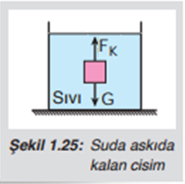
Askıda Kalma
Taşan sıvının hacmi, batan cismin hacmine eşit ise ne olur?
Ör:
Cismin hacmi: 20 m³
Taşan suyun hacmi: 20 m³
Suyun özkütlesi: 1 g/m³
Suyun kütlesi:
Suyun ağırlığı:
Uygulanan kaldırma kuvveti:
Cismin özkütlesi:
Geçen haftanın özeti
Maymun-Fıstık Deneyi
Gemi neden yüzer?
Archiemedes ilkesi
Yüzme, Askıda Kalma, Batma
Yüzme
Askıda Kalma
Batma
Gemi neden yüzer?
Günlük hayattan örnekler
Özet
Soru Çözümü

Slide 12
Askıda Kalma
Cismin hacminin tamamı, akışkanınn içerisinde olmasına rağmen batmandan askıda kalır. Bu da, o cismin dengede olduğu anlamına gelir.
Yani;
Kaldırma kuvvetinin büyüklüğü
=
Cismin ağırlığının büyüklüğü
Geçen haftanın özeti
Maymun-Fıstık Deneyi
Gemi neden yüzer?
Archiemedes ilkesi
Yüzme, Askıda Kalma, Batma
Yüzme
Askıda Kalma
Batma
Gemi neden yüzer?
Günlük hayattan örnekler
Özet
Soru Çözümü

Slide 13
Batma
Taşan sıvının hacmi, batan cismin hacmine eşit fakat cismin ağırlığı kaldırma kuvvetinden büyük ise ne olur?
Ör:
Cismin hacmi: 20 m³
Taşan suyun hacmi: 20 m³
Suyun özkütlesi: 1 g/m³
Suyun kütlesi:
Suyun ağırlığı:
Uygulanan kaldırma kuvveti:
Cismin özkütlesi:
Geçen haftanın özeti
Maymun-Fıstık Deneyi
Gemi neden yüzer?
Archiemedes ilkesi
Yüzme, Askıda Kalma, Batma
Yüzme
Askıda Kalma
Batma
Gemi neden yüzer?
Günlük hayattan örnekler
Özet
Soru Çözümü

Slide 14
Batma
Cisme etki eden kaldırma kuvvetinin büyüklüğü, cismin ağırlığının büyüklüğünden daha azdır.
Yani;
Kaldırma kuvvetinin büyüklüğü
<
Cismin Ağırlığının büyüklüğü
Geçen haftanın özeti
Maymun-Fıstık Deneyi
Gemi neden yüzer?
Archiemedes ilkesi
Yüzme, Askıda Kalma, Batma
Yüzme
Askıda Kalma
Batma
Gemi neden yüzer?
Günlük hayattan örnekler
Özet
Soru Çözümü

Slide 15
Yüzme, Askıda Kalma, Batma
Geçen haftanın özeti
Maymun-Fıstık Deneyi
Gemi neden yüzer?
Archiemedes ilkesi
Yüzme, Askıda Kalma, Batma
Yüzme
Askıda Kalma
Batma
Gemi neden yüzer?
Günlük hayattan örnekler
Özet
Soru Çözümü

Slide 16
Yüzme, Askıda Kalma, Batma
Ya birden fazla sıvı olursa?
Video: https://www.youtube.com/watch?v=Z50jEi1igNQ
d_{vida}> d_{şerbet}> d_{üzüm}> d_{su}> d_{kapak}> d_{yağ}> d_{sünger}
Geçen haftanın özeti
Maymun-Fıstık Deneyi
Gemi neden yüzer?
Archiemedes ilkesi
Yüzme, Askıda Kalma, Batma
Yüzme
Askıda Kalma
Batma
Gemi neden yüzer?
Günlük hayattan örnekler
Özet
Soru Çözümü

Slide 17
Yüzme, Askıda Kalma, Batma
Geçen haftanın özeti
Maymun-Fıstık Deneyi
Gemi neden yüzer?
Archiemedes ilkesi
Yüzme, Askıda Kalma, Batma
Yüzme
Askıda Kalma
Batma
Gemi neden yüzer?
Günlük hayattan örnekler
Özet
Soru Çözümü
Peki, bu bardağa ilk önce şerbet dökülseydi, üzerine su konulmadan üzüm atılsaydı, üzüm videodaki konumuna göre nerede dururdu? Daha aşağıda ya da daha yukarıda?
Notes:
Sadece şerbet ve üzüm olsaydı, üzüm daha fazla şerbete batmış olurdu. Çünkü ağırlık sabit olmasına rağmen, eskiden su olan ortamda hava olacağı için daha az kaldırma kuvveti etkirdi üzerine. Net kuvveti dengeleyecek şekilde hareket eder ve bala doğrı batar. Üzerine su koydukça yavaş yavaş yukarıya çıkar.

Slide 18
Yüzme, Askıda Kalma, Batma
Geçen haftanın özeti
Maymun-Fıstık Deneyi
Gemi neden yüzer?
Archiemedes ilkesi
Yüzme, Askıda Kalma, Batma
Yüzme
Askıda Kalma
Batma
Gemi neden yüzer?
Günlük hayattan örnekler
Özet
Soru Çözümü
Peki, bardağın su kısmında bir musluk olduğunu farzedelim. Musluğu açarak suyu boşaltalım, öyle ki su yüksekliği üzümün yüksekliğinden az olsun. Üzüm nerede dururdu? Bir kısmı şerbete mi batardı yoksa bir kısmı yağa mı girerdi?
Notes:
Su anki durumda üzüm suda batmış. Özkütlesi sudan büyük, şerbet çok çok küçük. Eğer su azaltılırsa yerine yağ gelirse üzerine etkiyen kaldırma kuvveti azalmış olur, ağırlık aynı kalırken. Ağırlık ile kaldırma kuvveti arasındaki fark artacağı için şerbete doğru ilerler. Suyun miktarını değiştirmeden üzümün boyutunu büyütürsekte aynı durum söz konusu olur.

Slide 19
Yüzme, Askıda Kalma, Batma
Geçen haftanın özeti
Maymun-Fıstık Deneyi
Gemi neden yüzer?
Archiemedes ilkesi
Yüzme, Askıda Kalma, Batma
Yüzme
Askıda Kalma
Batma
Gemi neden yüzer?
Günlük hayattan örnekler
Özet
Soru Çözümü
Peki, özkütlesi su ile aynı olan bir cisim atsaydık nerede dururdu?
Peki aynı şekide musluğu açarak suyu boşaltsaydık cisim nerede dururdu? Bir kısmı şerbete mi batardı yoksa bir kısmı yağa mı girerdi?
Notes:
Suyun içinde askıda kalırdı.
Askıda kalan cismin ağırlığı hiç değişmeden üzerinden su alındığında yağ içinde kalırsa üzerine etkiyen kaldırma kuvveti azalır ve bir kısmı şerbete batar. Bir kısmı şerbette bir kısmı yağda olur. Eğer bir kısmı şerbette bir kısmı suda olursa kaldırma kuvveti ağırlığa nazaran fazla olur ve cismi yukarı doğru iter ve bir kısmı yağa girer. Suyun miktarını değiştirmeden cismin boyutunu büyütürsekte aynı durum söz konusu olur.

Slide 20
Gemi neden yüzer?
Geçen haftanın özeti
Maymun-Fıstık Deneyi
Gemi neden yüzer?
Archiemedes ilkesi
Yüzme, Askıda Kalma, Batma
Yüzme
Askıda Kalma
Batma
Gemi neden yüzer?
Günlük hayattan örnekler
Özet
Soru Çözümü
Peki gemi neden batmıyor?
Demirden Yapılan Geminin Özkütlesi = Demirin Özkütlesi ?
Notes:
Demirin özkütlesi sudan büyük ama cismin (geminin) özkütlesi sudan küçük. Bu yüzden gemi su da yüzer.

Slide 21
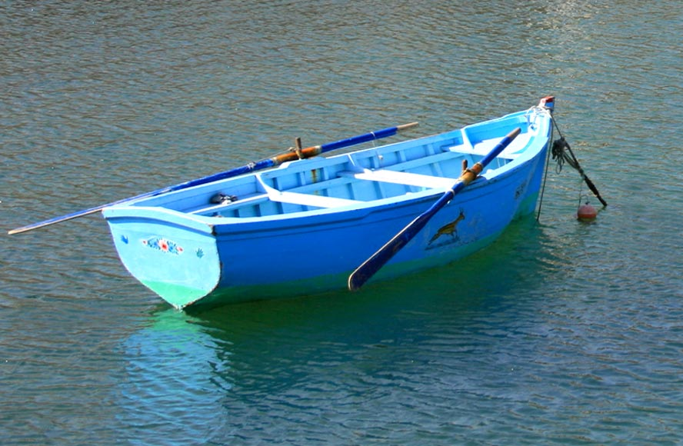
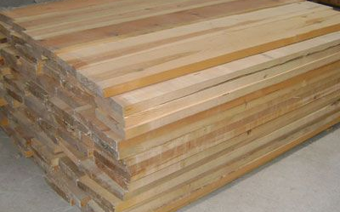
Gemi neden yüzer?
Geçen haftanın özeti
Maymun-Fıstık Deneyi
Gemi neden yüzer?
Archiemedes ilkesi
Yüzme, Askıda Kalma, Batma
Yüzme
Askıda Kalma
Batma
Gemi neden yüzer?
Günlük hayattan örnekler
Özet
Soru Çözümü
Peki kayık ağırlığındaki tahtayı bütün halinde denizin yüzeyine bırakırsak ne olur?
Yatay şekilde bırakırsak ne olur?
Dikey şekilde bırakırsak ne olur?
Peki tahtanın gemiden farkı ne?
Tahtadan Yapılan Geminin Özkütlesi = Tahtanın Özkütlesi ?
Notes:
Yüzer
Yüzer
Yüzer
Hem cismin hem tahtanın özkütlesi sudan küçük.

Slide 22
Gemi neden yüzer?
Geçen haftanın özeti
Maymun-Fıstık Deneyi
Gemi neden yüzer?
Archiemedes ilkesi
Yüzme, Askıda Kalma, Batma
Yüzme
Askıda Kalma
Batma
Gemi neden yüzer?
Günlük hayattan örnekler
Özet
Soru Çözümü
Tahta zaten su üzerinde yüzebiliyorsa, neden üzerine doğrudan binmiyoruz? Neden kayık şekli vermeye ihtiyaç duyuyoruz?
Tahtadan Yapılan Geminin Özkütlesi = Tahtanın Özkütlesi ?
Notes:
Yüzer
Yüzer
Yüzer
Hem cismin hem tahtanın özkütlesi sudan küçük.

Slide 23
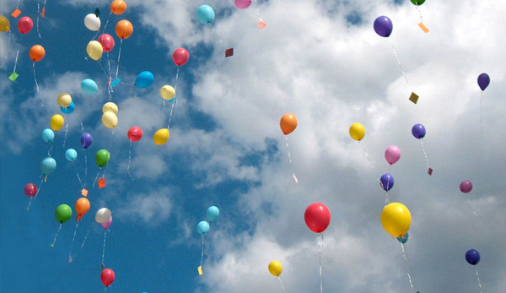
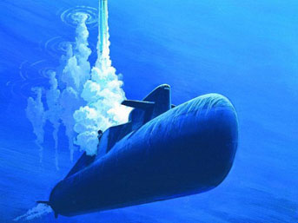
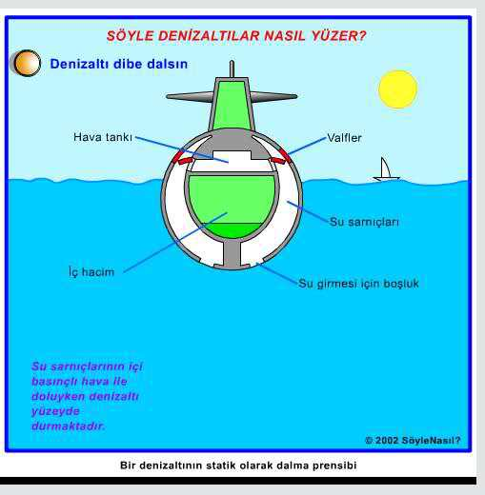
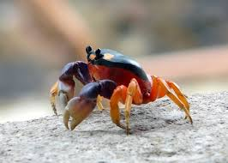
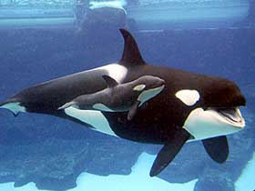
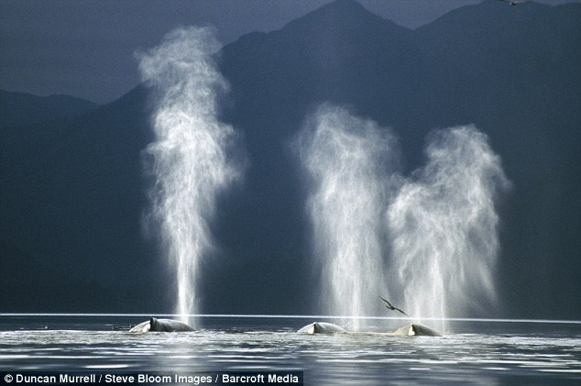
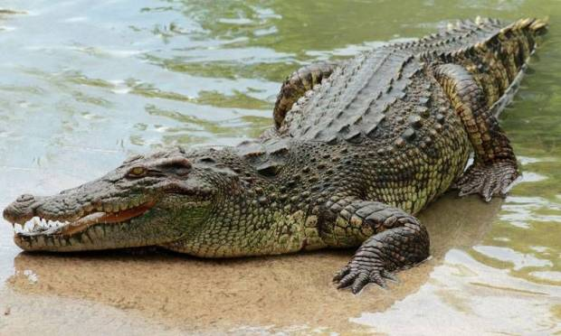
Örnek
Geçen haftanın özeti
Maymun-Fıstık Deneyi
Gemi neden yüzer?
Archiemedes ilkesi
Yüzme, Askıda Kalma, Batma
Yüzme
Askıda Kalma
Batma
Gemi neden yüzer?
Günlük hayattan örnekler
Özet
Soru Çözümü
dbalon<dinsan
dinsan<dyengeç
dgemi<dyengeç
Notes:
Balon neden yükselir?
Yengeç neden batar?
Gemi neden yüzer?
Denizaltılar nasıl derine iner? Aşağı inmek için su haznelerine su alırlar, yukarı cıkmak için boşaltırlar.
Balinalar nasıl su yüzüne çıkabilir? Su püskürterek.
Timsah hem yüzüp, hem nasıl batabilir? Taş yutarak derinlere inerler.

Slide 24
Özet
Geçen haftanın özeti
Maymun-Fıstık Deneyi
Gemi neden yüzer?
Archiemedes ilkesi
Yüzme, Askıda Kalma, Batma
Yüzme
Askıda Kalma
Batma
Gemi neden yüzer?
Günlük hayattan örnekler
Özet
Soru Çözümü

Slide 25
Soru Çözümü
Geçen haftanın özeti
Maymun-Fıstık Deneyi
Gemi neden yüzer?
Archiemedes ilkesi
Yüzme, Askıda Kalma, Batma
Yüzme
Askıda Kalma
Batma
Gemi neden yüzer?
Günlük hayattan örnekler
Özet
Soru Çözümü
2017-ygs

Slide 26
Soru Çözümü
Geçen haftanın özeti
Maymun-Fıstık Deneyi
Gemi neden yüzer?
Archiemedes ilkesi
Yüzme, Askıda Kalma, Batma
Yüzme
Askıda Kalma
Batma
Gemi neden yüzer?
Günlük hayattan örnekler
Özet
Soru Çözümü
2013-lys

Slide 27
Soru Çözümü
Geçen haftanın özeti
Maymun-Fıstık Deneyi
Gemi neden yüzer?
Archiemedes ilkesi
Yüzme, Askıda Kalma, Batma
Yüzme
Askıda Kalma
Batma
Gemi neden yüzer?
Günlük hayattan örnekler
Özet
Soru Çözümü
2012-ygs

Slide 28
Soru Çözümü
Geçen haftanın özeti
Maymun-Fıstık Deneyi
Gemi neden yüzer?
Archiemedes ilkesi
Yüzme, Askıda Kalma, Batma
Yüzme
Askıda Kalma
Batma
Gemi neden yüzer?
Günlük hayattan örnekler
Özet
Soru Çözümü
2011-ygs

Slide 29
Soru Çözümü
Geçen haftanın özeti
Maymun-Fıstık Deneyi
Gemi neden yüzer?
Archiemedes ilkesi
Yüzme, Askıda Kalma, Batma
Yüzme
Askıda Kalma
Batma
Gemi neden yüzer?
Günlük hayattan örnekler
Özet
Soru Çözümü
2009-fen1

Slide 30
Soru Çözümü
Geçen haftanın özeti
Maymun-Fıstık Deneyi
Gemi neden yüzer?
Archiemedes ilkesi
Yüzme, Askıda Kalma, Batma
Yüzme
Askıda Kalma
Batma
Gemi neden yüzer?
Günlük hayattan örnekler
Özet
Soru Çözümü
2006-fen1

Slide 31
Soru Çözümü
Geçen haftanın özeti
Maymun-Fıstık Deneyi
Gemi neden yüzer?
Archiemedes ilkesi
Yüzme, Askıda Kalma, Batma
Yüzme
Askıda Kalma
Batma
Gemi neden yüzer?
Günlük hayattan örnekler
Özet
Soru Çözümü
2005-öss

Slide 32
Soru Çözümü
Geçen haftanın özeti
Maymun-Fıstık Deneyi
Gemi neden yüzer?
Archiemedes ilkesi
Yüzme, Askıda Kalma, Batma
Yüzme
Askıda Kalma
Batma
Gemi neden yüzer?
Günlük hayattan örnekler
Özet
Soru Çözümü
2001-öss

Slide 33
Soru Çözümü
Geçen haftanın özeti
Maymun-Fıstık Deneyi
Gemi neden yüzer?
Archiemedes ilkesi
Yüzme, Askıda Kalma, Batma
Yüzme
Askıda Kalma
Batma
Gemi neden yüzer?
Günlük hayattan örnekler
Özet
Soru Çözümü
2000-öss

Slide 34
Soru Çözümü
Geçen haftanın özeti
Maymun-Fıstık Deneyi
Gemi neden yüzer?
Archiemedes ilkesi
Yüzme, Askıda Kalma, Batma
Yüzme
Askıda Kalma
Batma
Gemi neden yüzer?
Günlük hayattan örnekler
Özet
Soru Çözümü
1999-öss

Slide 35
Soru Çözümü
Geçen haftanın özeti
Maymun-Fıstık Deneyi
Gemi neden yüzer?
Archiemedes ilkesi
Yüzme, Askıda Kalma, Batma
Yüzme
Askıda Kalma
Batma
Gemi neden yüzer?
Günlük hayattan örnekler
Özet
Soru Çözümü
1999-öss

Slide 36
Soru Çözümü
Geçen haftanın özeti
Maymun-Fıstık Deneyi
Gemi neden yüzer?
Archiemedes ilkesi
Yüzme, Askıda Kalma, Batma
Yüzme
Askıda Kalma
Batma
Gemi neden yüzer?
Günlük hayattan örnekler
Özet
Soru Çözümü
1999-öss-iptal

Slide 37
Soru Çözümü
Geçen haftanın özeti
Maymun-Fıstık Deneyi
Gemi neden yüzer?
Archiemedes ilkesi
Yüzme, Askıda Kalma, Batma
Yüzme
Askıda Kalma
Batma
Gemi neden yüzer?
Günlük hayattan örnekler
Özet
Soru Çözümü
1998-öss

Slide 38
Soru Çözümü
Geçen haftanın özeti
Maymun-Fıstık Deneyi
Gemi neden yüzer?
Archiemedes ilkesi
Yüzme, Askıda Kalma, Batma
Yüzme
Askıda Kalma
Batma
Gemi neden yüzer?
Günlük hayattan örnekler
Özet
Soru Çözümü
1995-öss

Slide 39
Soru Çözümü
Geçen haftanın özeti
Maymun-Fıstık Deneyi
Gemi neden yüzer?
Archiemedes ilkesi
Yüzme, Askıda Kalma, Batma
Yüzme
Askıda Kalma
Batma
Gemi neden yüzer?
Günlük hayattan örnekler
Özet
Soru Çözümü
1992-öss

Slide 40
Soru Çözümü
Geçen haftanın özeti
Maymun-Fıstık Deneyi
Gemi neden yüzer?
Archiemedes ilkesi
Yüzme, Askıda Kalma, Batma
Yüzme
Askıda Kalma
Batma
Gemi neden yüzer?
Günlük hayattan örnekler
Özet
Soru Çözümü
1990-öss

Slide 41
Soru Çözümü
Geçen haftanın özeti
Maymun-Fıstık Deneyi
Gemi neden yüzer?
Archiemedes ilkesi
Yüzme, Askıda Kalma, Batma
Yüzme
Askıda Kalma
Batma
Gemi neden yüzer?
Günlük hayattan örnekler
Özet
Soru Çözümü
1988-öss

Slide 42
Neler Öğrendik?
10.1.1.4. Durgun akışkanların cisimlere uyguladığı kaldırma kuvvetini açıklar.
b. Öğrencilerin Archiemedes ilkesini açıklamaları sağlanır.
c. Öğrencilerin batma, yüzme ve askıda kalma olaylarını, cisme uygulanan kaldırma kuvveti ile ilişkilendirmeleri sağlanır.
d. Kaldırma kuvveti ile ilgili matematiksel işlemlere girilmez.
e. Öğrencilerin günlük hayattan kaldırma kuvveti ile ilgili problem durumları ortaya koymaları ve çözüm yolları sağlanır.
Notes:
c

Slide 43
Gelecek hafta
10.2.1.1. Elektrik yükünün özelliklerini açıklar.
a. Öğrencilerin iki tür elektrik yükü olduğunu ve toplam elektrik yükünün korunumlu olduğunu anlamaları sağlanır.
10.2.1.2. Elektrikle yüklenme olayını açıklar ve farklı tür maddelerin elektrikle yüklenmelerini karşılaştırır.
a. Öğrencilerin günlük hayat örneklerini incelemeleri sağlanır.
b. Öğrencilerin deneyler yaparak ve simülasyonlar kullanarak karşılaştırma yapmaları için ortam hazırlanır.

